Slide 1
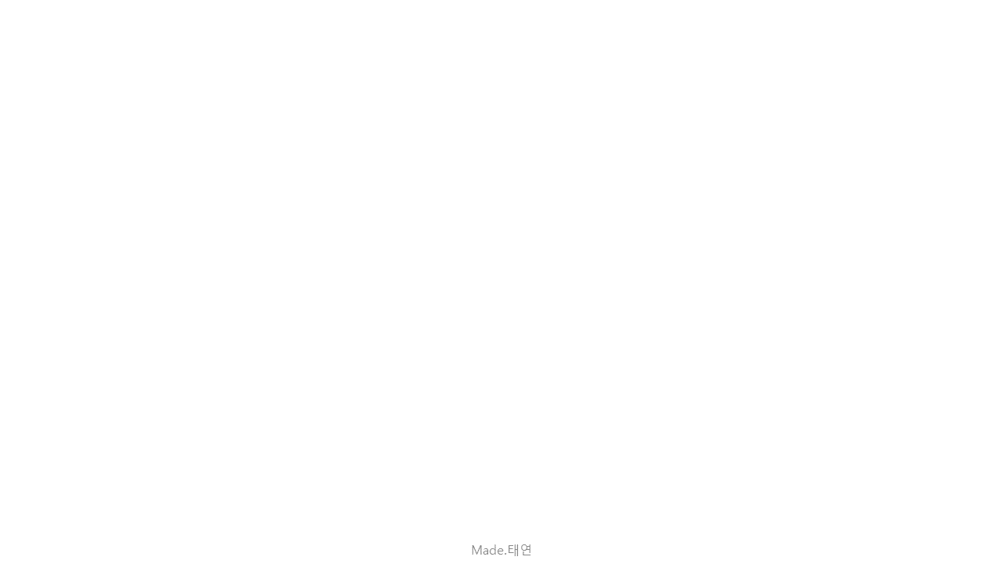



Gmail
이미지
독도가 한국영토인 역사적, 지리적근거와 독도의 국제법적 지위
독도 영토학
22003084
체육학과
강태원

Slide 2

INDEX
3. 독도가 한국 영토인 지리적 근거
·독도의 위치
·독도의 명칭
1. 독도란?
·독도의 가치
·일본의 독도 영유권 주장
·독도 분쟁의 시작
4. 독도의 국제법적 지위
2. 독도가 한국 영토인 역사적 근거
·삼국사기
·고려시
·세종실록지리지
·신증동국여지승람
·도톳리번 답변서
·태정관 지령
·고종 직력
5. 독도 관련 영상
6. 느낀 점

Slide 3
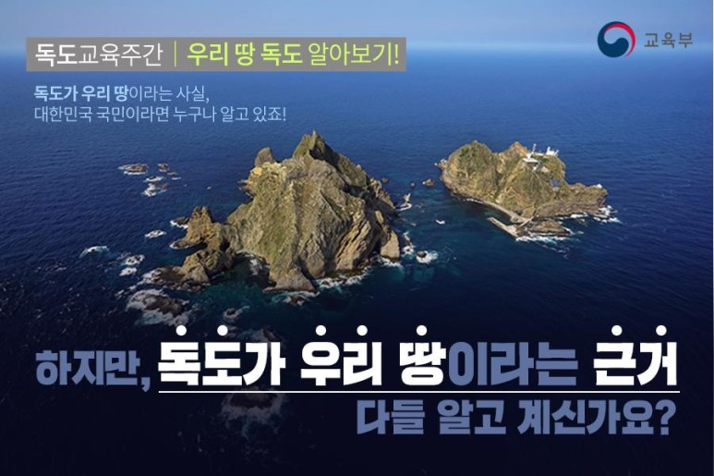
01
독도란?
· 독도는 한반도에서 가장 오래된 화산 섬
· 동도와 서도 두개의 섬으로 이루어짐
· 행정구역상 경상북도 울릉군 울릉읍 독도리 산 1-37번지
· 우리나라 천연 기념물 336호

Slide 4
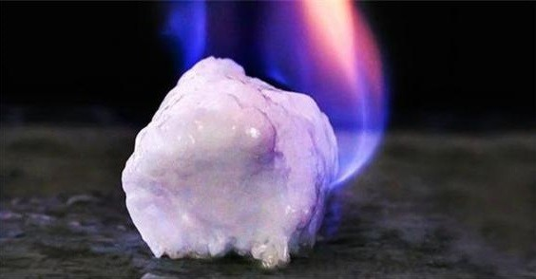
1.1
독도의 가치
·독도는 경제적인 측면, 그리고 지정학적인 측면에서도 매우 높은 가치를 가짐
·다양한 수산자원과 불에 타는 얼음이라고 불리는 메탄하이드레이트와 다양한 지하자원이 매장되어 있음

Slide 5
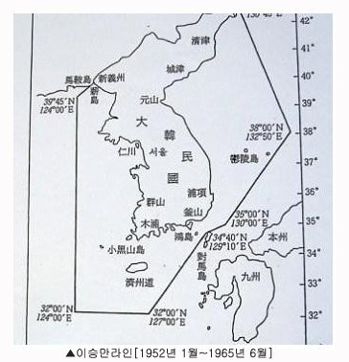
1.2
독도 분쟁의 시작
·1952년 1월 18일 한국 정부가 이승만라인을 발표하면서 ‘평화선’에 독도를 포함 시키면서 독도가 한일 양국 간의 분쟁 거리로 나오게 됨

Slide 6
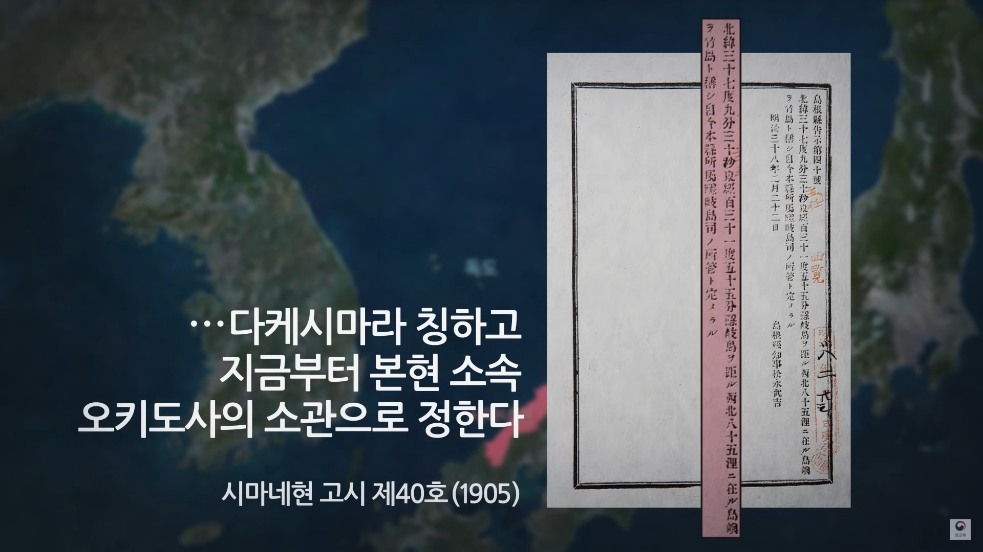
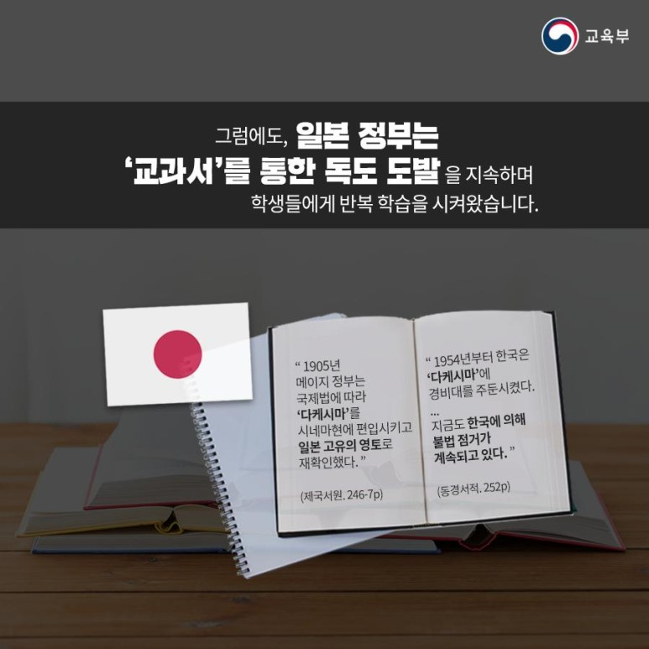
1.3
일본의 독도 영유권 주장
·1905년 시마네현 고시 제 40호를 통해 처음으로 독도를 일본 영토로 편입
·현재 일본 교과서에는 독도가 일본영토라는 내용이 나옴
·일본이 독도의 영유권을 주장하면서 2005년 3월 16일부터 시마네 현에선 다케시마의 날을 지정하여 매년 개최 중

Slide 7
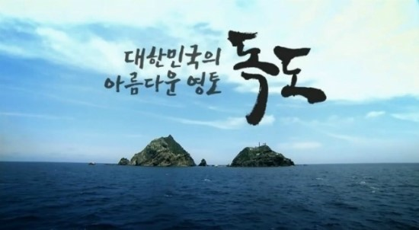
2
독도가 한국 영토인 역사적 근거

Slide 8
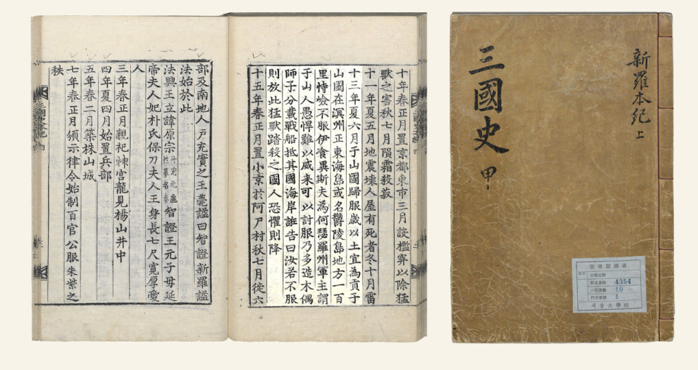
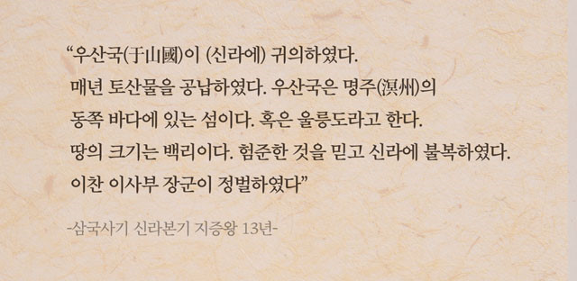
2.1
삼국사기
·독도에 관한 첫 언급은 삼국사기에서 언급됨
·신라장군 이사부가 우산국을 정벌하면서부터 우산국은 신라영토로 편입됨

Slide 9
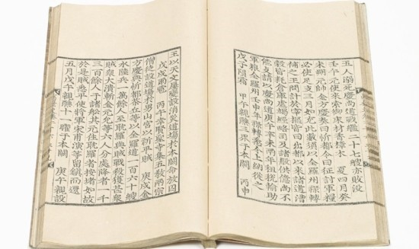
2.2
고려사
·[고려사]에 따르면 “조정에 토사물을 바쳤다.” “우산국에 관리를 파견하고 농기구를 하사하였다.” 등 많은 기록 등으로 보아, 고려시대 때도 우산국이 고려에 속해 있었다는 것을 알 수 있음

Slide 10
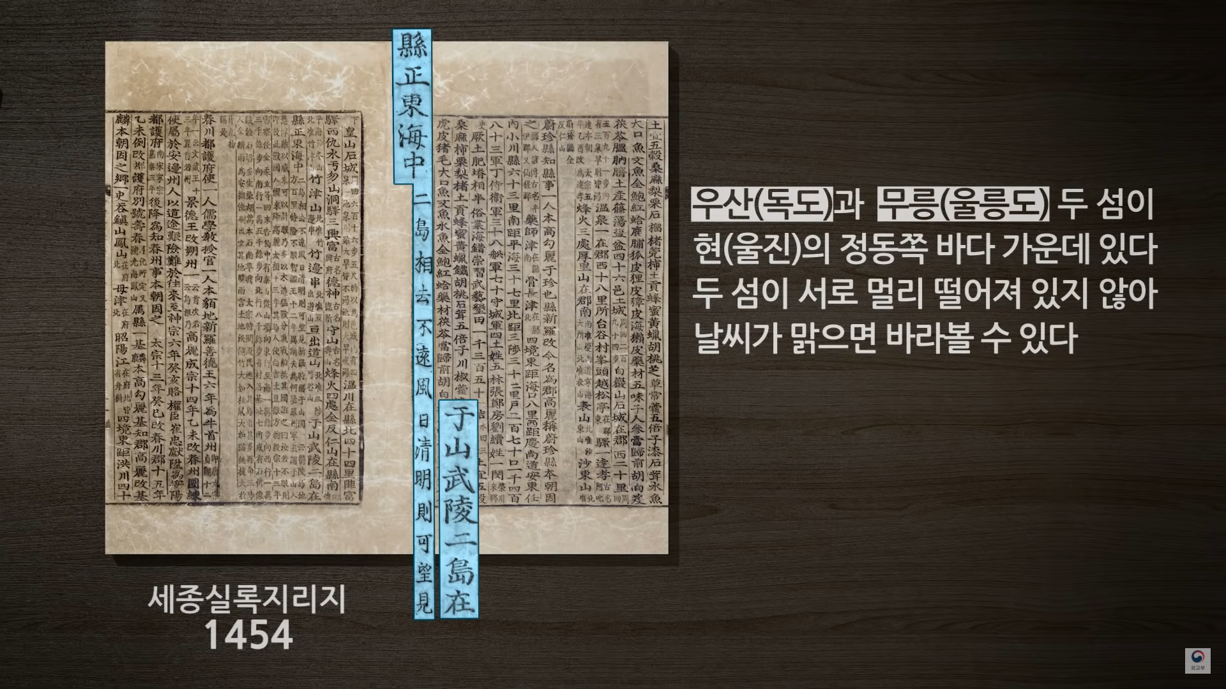
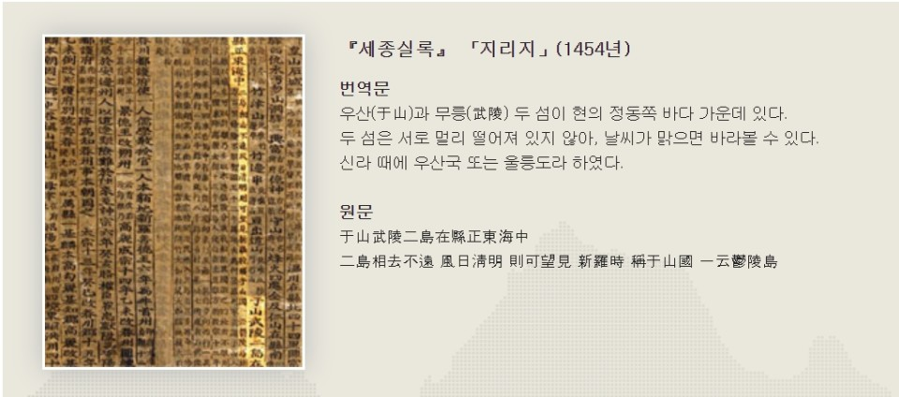
2.3
세종실록지리지
·또 세종실록의 내용을 통해 당시 조선도 독도가 조선 영토라는 것을 인식하고 있었음
·세종실록지리지에 기록된 독도와 울릉도에 관한 내용은 일본이 기록한 최초의 독도의 내용보다 약 200년 이상 빠름

Slide 11
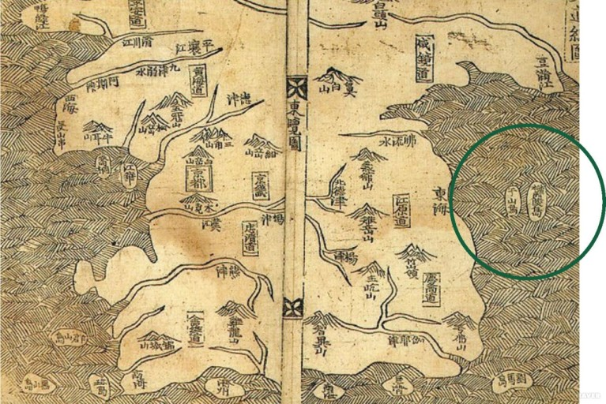
2.4
신증동국여지승람
·[신증동국여지승람]에서 조선의 통치역역을 정확하고 면밀하게 규정했음
·이 책에 우산도와 울릉도가 울진 현조에게 실려있는 것을 보아 이 두개의 섬이 강원도 울진에 속한 조선영토임을 증명하는 것임

